Slide 1
Aplikovaná herní studia
(dotáhnutí z minule – žánry)
paratext, particiapce, playbour
telemetrie, herní analytika part I.

Slide 2
CASE: rogue-like

Slide 9
„Terms like "hybrid roguelike", "roguelike-like", "rogue-lite", and "procedural death labyrinth" are used to distinguish them from traditional roguelike games.“ Wikipedia

Slide 14
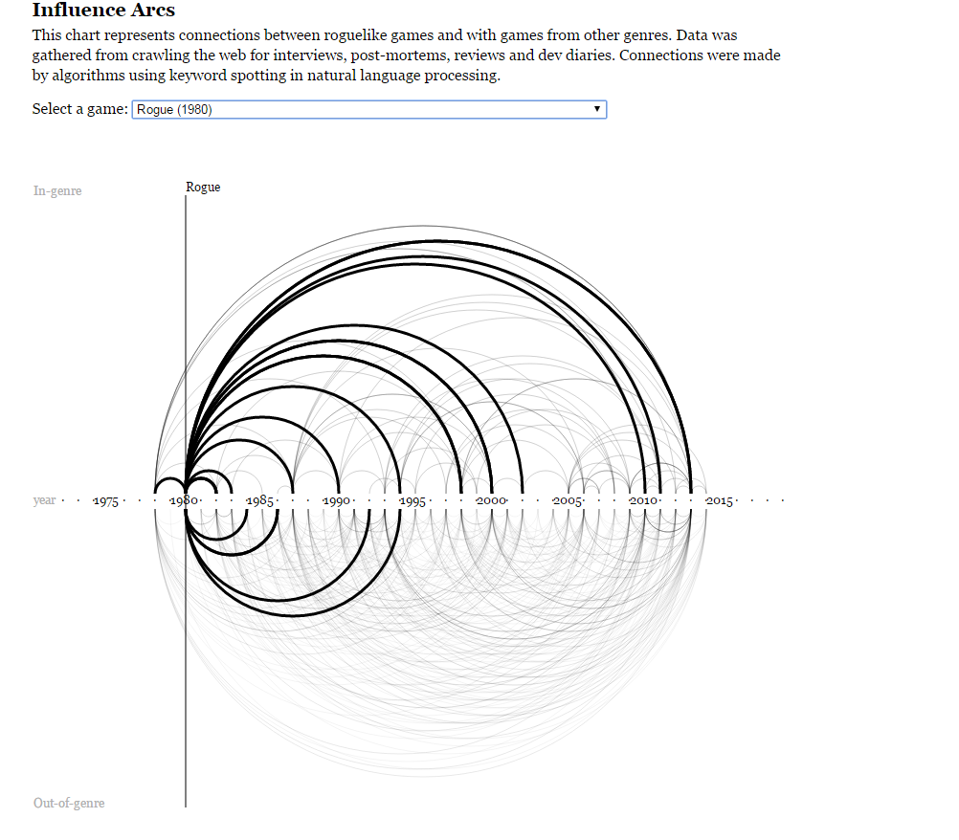

Slide 15
K prozkoumání tématu „roguelike“
@Play: Exploring Roguelike Games (Harris, 2016)
http://www.engadget.com/2014/01/18/the-game-archaeologist-a-brief-history-of-roguelikes/
http://spaxe.github.io/roguelike-universe/
http://www.gamasutra.com/view/feature/4013/the_history_of_rogue_have__you_.php?print=1
http://www.gamesetwatch.com/column_at_play/
http://www.roguebasin.com/
http://www.giantbomb.com/podcasts/delving-into-the-history-of-roguelikes/1600-1311/
http://gaminghistory101.com/tag/roguelike/
https://en.wikipedia.org/wiki/List_of_roguelikes

Slide 16
participace

Slide 17
fandom

Slide 18
paratext, participace a playbour
M. Consalvo a paratext
H. Jenkins a textual poaching
mezi kánonem a fanouškovstvím
z fanouška tvůrcem (gamer > modder)
z tvůrce spolutvůrcem (modder > designer/art maker, DOTA)
ze spolutvůrce autorem (Dean Hall, Battle Royale...)
Výzkumné otázky?

Slide 19
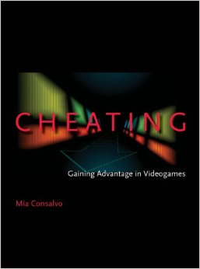
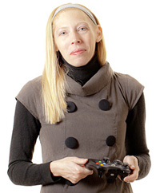
Paratext
Mia Consalvo
Text vs paratext
Kánon, fanfikce, fanouškovství
„[Genett] tvrdí, že paratext, který může zahrnovat obsah, název a recenze (a mnoho dalších věcí), pomáhá tvarovat zkušenost čtenáře textu. Paratex hlavně pomáhá přiřadit význam aktu čtení.“ (Consalvo 2007: 9)

Slide 20
Herní kapitál dle Consalvo
“Předtím než je vydána hra, diskuze a artefakty související s hrou vznikají jako houby po dešti. Mnoho z nich (alespoň ty nekomerční) pak vzniká bez plánování či celkového designu herních vývojářů.“ (Consalvo 2007: 8)
„[...] obklopuje, tvaruje, podporuje a poskytuje kontext textům [digitálních her]. [Paratexty] nejsou pouze okrajovým fenoménem, ale stávají se každým rokem stále běžnější součástí herního průmyslu a hráčských komunit.“ (Consalvo 2007: 182)
Hry a paratext – GameFaqs, novelizace, fan art, modifikace, hráčské obsahy, fanfikce, after action reporty, let’s play, …

Slide 21
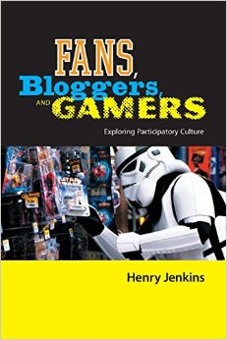
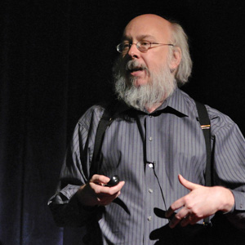
Textual poaching
Henry Jenkins
textual poaching
fan culutre > participative culture
„Kulturou, ve které jsou fanoušci a ostatní konzumenti pozváni k aktivní participaci na tvorbě a šíření nového obsahu.“ (Jenkins 2006: 290)

Slide 22
Fanfikce a Konvergence médií
„[Fanfikce] je termín, který v prvé řadě označuje jakoukoli prózu, převyprávění příběhů a postav z obsahu masových médií [...]
„[fanfikce je] fikce napsaná fanouškem konkrétní TV série, filmů a dalších zdrojů, z nichž ve fanfikci figurují různé postavy.“ (Jenkins 2006: 285)
„[Konvergence je] situace ve které mnoho mediálních systémů koexistuje a kde mediální obsah přechází plynule mezi nimi. Konvergence je [...] pokračující proces nebo série průniků mezi různými mediálními systémy, nikoli jejich fixní vztah.“ (Jenkins 2006: 282)

Slide 23
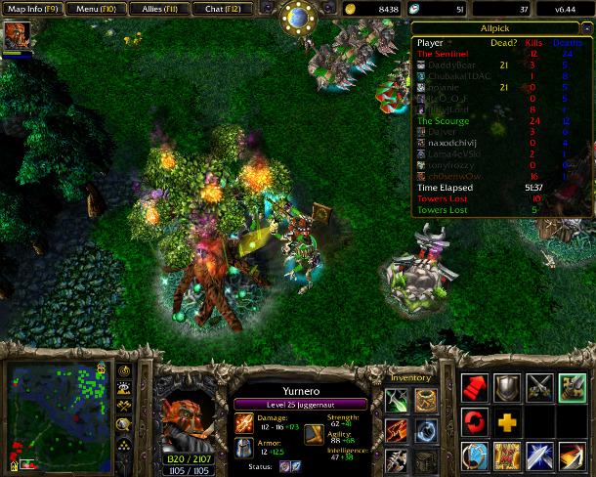
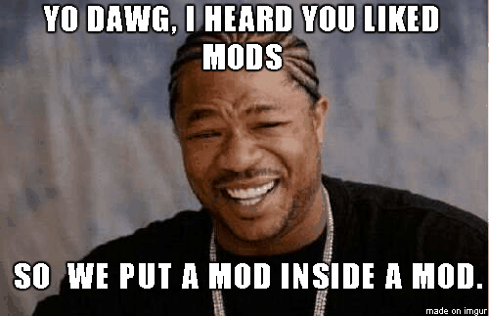

Slide 24
hráč > modder > spolutvůrce
IceFrog
DOTA (2005) pro Warcraft 3 (2003)
DOTA 2 a Valve (2009)
Dean Hall
DayZ mod pro Arma II (2012)
DayZ standalone a Bohemia Interactive

Slide 25
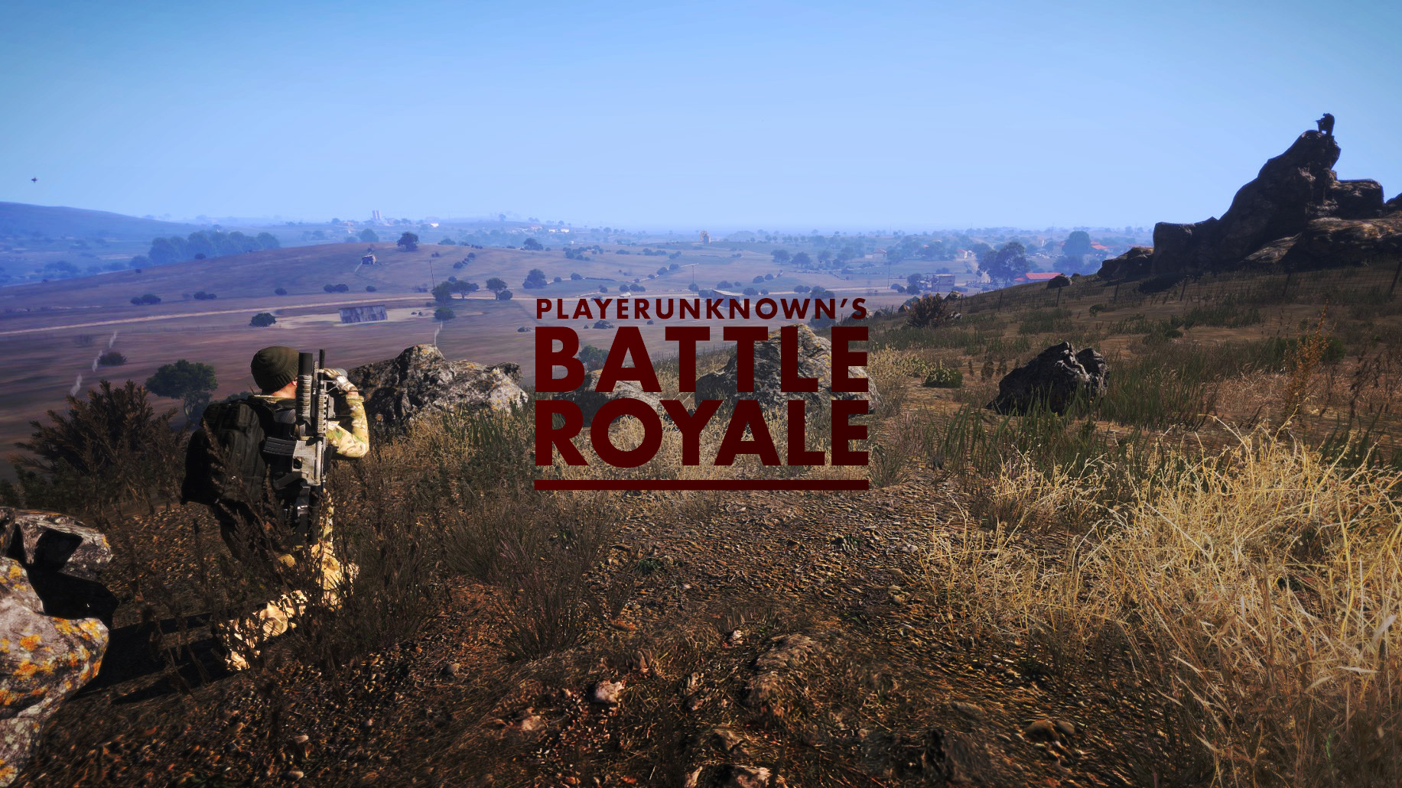

Slide 26
Ze spolutvůrce samostatným tvůrcem
film Battle Royale (2000)
PlayerUnknown – Battle Royale game mode
modifikace pro Arma II / Arma III (2014)
integrovaný mód ve hře H1Z1 (2015)
samostatná hra (2016+ ?)

Slide 27
Hráči jsou specifické publikum, které:
není pasivní, interaguje se systémem (feedback) i nad rámec systému (participace, komunitní management, marketing).
je určitá síla – vektor – zkoumá prostředí, optimalizuje, „sebeuplatňuje“ se / manifestuje se.
Tuto sílu / aktivitu publika lze analyzovat, zkoumat, usměrňovat, stimulovat, kontrolovat a do určité míry i kvantitativně měřit.
play + labour = playbour

Slide 28
Výzkumné otázky
Jak fungují kultovní modderské komunity typu nexusmods.com?
Modding jako tvůrčí strategie a jeho inkorporace do kánonu her
Jakým způsobem vývojáři podporují kulturu participace?

Slide 29
playbour a vazba na herní mechaniky

Slide 31
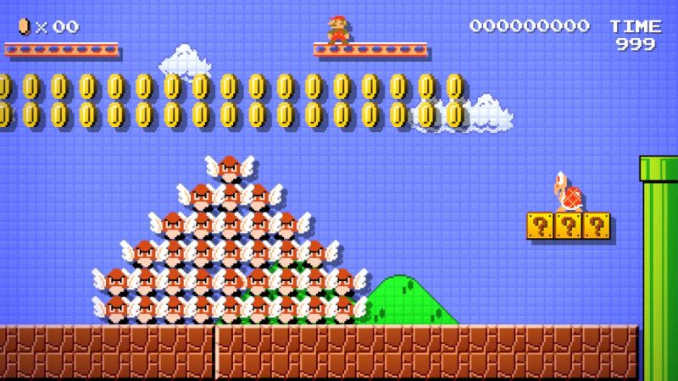

Slide 32
Supe Mario Maker (2015, Nintendo)
Jaké má hra herní mechaniky?
Je editace herní mechanikou?

Slide 36
Dark Souls (2009, From Software)
Které herní mechaniky ovlivňují playbour?
Jsou to vůbec nějaké?
Co ovlivňuje playbour, pokud to nejsou HM?

Slide 38
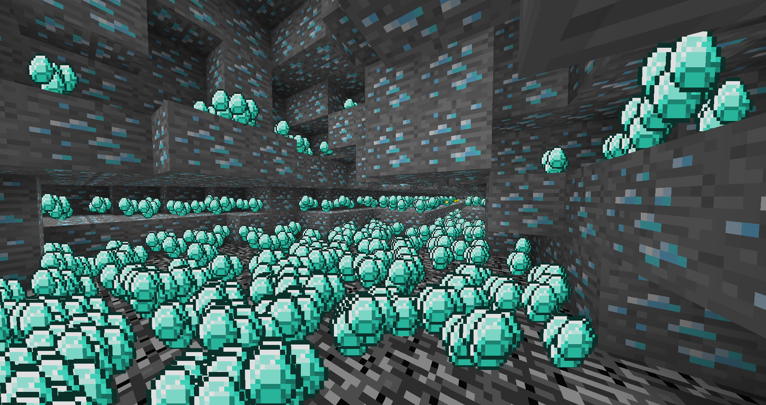

Slide 39
Minecraf (Notch, 2011)
Jaké jsou herní mechaniky Minecraftu?
Jaké manifestace playbour lze ve hře a hráčích objevit?

Slide 40
Mighty Quest For Epic Loot (2015, Ubisoft)
Znáte?
https://www.youtube.com/watch?v=Zkjv4Kl6Z14

Slide 41
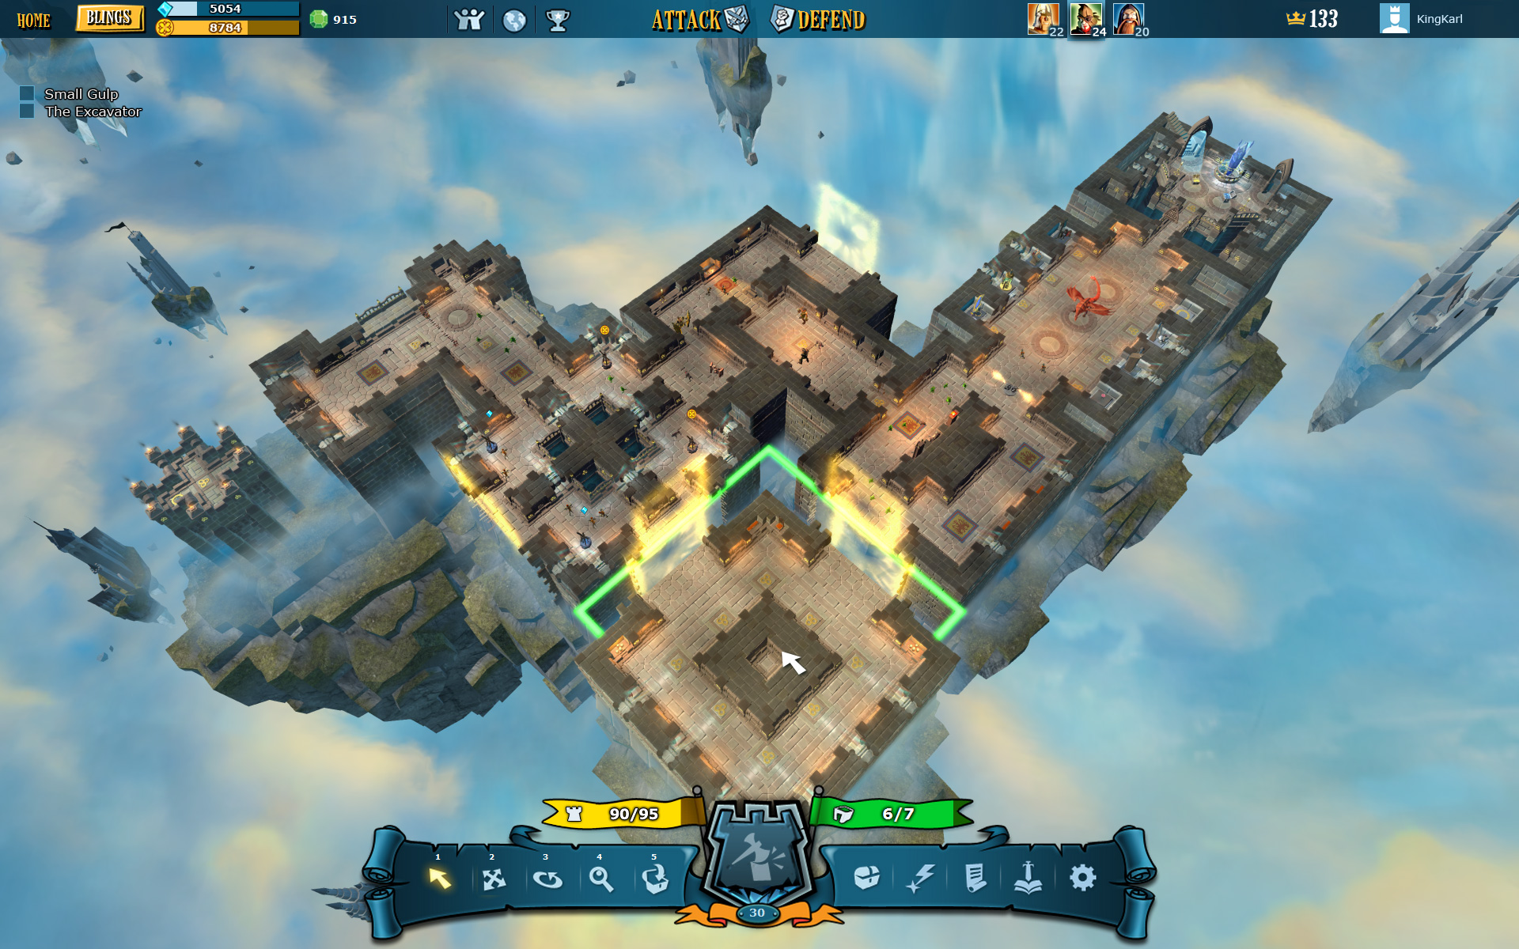

Slide 42
Mighty Quest For Epic Loot (2015, Ubisoft)
Jak byste nadesignovali podobnou hru? Na co byste se zaměřili?
HM
HD
HE
PROSTOR
PRAVIDLA
CÍLE
HERNÍ SMYČKY

Slide 47
Výzkumné otázky
Jak digitální hry pracují s interaktivitou / participací?
Jaké prvky designu pracují s výkonem hráčů?
Jaké prvky designu pracují s tvorbou hráčů?
Kam zapadají digitální hry jako interaktivní entertainment? Jsou nové?

Slide 48
…

